Slide 1
řízení lidských zdrojů
Firemní kultura, udržitelnost a business partner model
přednáška 2
Ing. Helena Marková, Ph.D.
www.slu.cz/opf/cz

Slide 2
obsah přednášky
význam firemní kultury
propojení udržitelnosti a HR
zavádění principů udržitelnosti do firemní kultury
model HR business partner
role personalistů v implementaci strategie
cíl přednášky: pochopit význam firemní kultury, analyzovat HR business partner model, hodnotit přínos implementace principů udržitelnosti
Slezská univerzita

Slide 3
Definice firemní kultury
Co je firemní kultura: hodnoty, normy, zvyklosti
Vliv na výkon a spokojenost zaměstnanců
Jak kultura ovlivňuje brand zaměstnavatele
Vztah mezi kulturou a vedením firmy
Typy firemních kultur
Slezská univerzita

Slide 4
firemní kultura a ŘLZ
Jak HR podporuje firemní kulturu
Programy na podporu angažovanosti a loajality
Podpora diverzity a inkluze
Role vzdělávání a kariérního rozvoje
Firemní kultura v době hybridní práce
Slezská univerzita

Slide 5
udržitelnost v řízení lidských zdrojů
Sociální, environmentální a ekonomické aspekty udržitelnosti
ESG cíle a jejich propojení s HR procesy
Výhody udržitelnosti pro zaměstnavatele i zaměstnance
Jak HR ovlivňuje implementaci udržitelnosti
Příklady udržitelných iniciativ
Slezská univerzita

Slide 6
zavádění udržitelnosti do firemní kultury
Klíčové oblasti: energie, odpady, diverzita
Zapojení zaměstnanců do udržitelných projektů
Vzdělávání a osvěta v oblasti udržitelnosti
Transparentní komunikace a reporting výsledků
Motivace k podpoře udržitelnosti
Slezská univerzita

Slide 7
strategie řízení lidských zdrojů
Proč je strategie klíčová pro HR?
Jak sladit strategii HR s obchodními cíli
Typy strategií: zaměření na výkon, inovace, firemní kulturu
Význam leadershipu při implementaci strategií
Měření úspěšnosti HR strategií
Slezská univerzita

Slide 8
hr a role leadershipu v udržitelnosti
Leadership jako hybatel změn
Jak vést týmy k udržitelnosti
Inspirace zaměstnanců k ekologickému chování
Role lídrů v naplňování ESG cílů
Příklady úspěšných lídrů
Slezská univerzita

Slide 9
personální strategie
je dlouhodobý plán organizace zaměřený na efektivní řízení a rozvoj lidských zdrojů (zaměstnanců), který podporuje dosažení cílů organizace. Tato strategie zahrnuje koncepci, jakým způsobem organizace plánuje získávat, rozvíjet, motivovat a udržovat své zaměstnance, aby byli schopni plnit své úkoly a přispívat k celkovému úspěchu organizace.
Z čeho vyplývá?
Vychází z několika klíčových faktorů:
Obecná strategie organizace
Personální strategie je úzce propojena s celkovou strategií organizace. Musí podporovat hlavní cíle a směřování společnosti. Pokud se firma zaměřuje na inovace, personální strategie bude klást důraz na získávání kreativních talentů a podporu inovativního prostředí. Pokud je cílem efektivita a snižování nákladů, personální strategie se bude zaměřovat na optimalizaci pracovních sil.
Podnikové cíle a vize
Personální strategie musí být v souladu s dlouhodobými cíli a vizí organizace. Například, pokud firma plánuje expanzi na nové trhy, personální strategie bude zahrnovat potřebu nových zaměstnanců s jazykovými a kulturními znalostmi specifickými pro tyto trhy.
Slezská univerzita

Slide 10
personální strategie
Vnější prostředí
Strategii ovlivňují faktory jako je situace na trhu práce, legislativa, demografické změny nebo technologický pokrok. Například nedostatek kvalifikovaných pracovníků v určitém oboru může vyžadovat intenzivnější náborové kampaně nebo investice do vzdělávání a rekvalifikace stávajících zaměstnanců.
Firemní kultura a hodnoty
Personální strategie by měla reflektovat firemní kulturu, hodnoty a způsob, jakým firma chce být vnímána svými zaměstnanci i veřejností. Pokud se firma zaměřuje na týmovou práci a otevřenou komunikaci, personální strategie bude podporovat rozvoj dovedností v těchto oblastech.
Interní zdroje a kapacity
Zahrnuje analýzu stávajících zaměstnanců, jejich kvalifikace, motivace a potenciálu. Personální strategie se bude přizpůsobovat tomu, jaké zdroje organizace již má a co je třeba posílit či zlepšit. Tím může být plánování školení, rozvoje kariéry nebo posilování motivace.
Trendy a inovace v HR
Moderní přístupy k řízení lidských zdrojů, jako je digitální transformace HR procesů, flexibilní pracovní uspořádání nebo zaměření na zaměstnaneckou zkušenost (employee experience), mohou ovlivnit personální strategii.
Slezská univerzita

Slide 11
význam personální strategie
Proč je důležité, aby měl podnik personální strategii?
podpora dosahování cílů podniku
získávání a udržení talentů
rozvoj zaměstnanců
zlepšení motivace a výkonnosti
snižování rizika nedostatku kvalifikovaných pracovníků
flexibilita a adaptabilita
optimalizace nákladů
zajištění souladu s legislativou
posílení firemní kultury
Slezská univerzita

Slide 12
význam personálních strategií
v různých typech podniků
Proč jsou personální strategie důležité pro všechny typy podniků:
Efektivní využití lidských zdrojů: Každý podnik potřebuje mít jasnou strategii, jak řídit a rozvíjet své zaměstnance, aby maximalizoval jejich výkonnost a dosáhl svých obchodních cílů.
Plánování a růst: Bez ohledu na velikost firmy je důležité plánovat budoucí potřeby v oblasti lidských zdrojů. To zahrnuje nábor, rozvoj zaměstnanců a jejich motivaci, což je klíčové pro dlouhodobý růst a úspěch firmy.
Zajištění konkurenceschopnosti: Dobře nastavená personální strategie pomáhá každému podniku lépe konkurovat na trhu práce, přitáhnout kvalitní talenty a udržet klíčové zaměstnance.
Soulad s legislativou: Všechny podniky musí dodržovat pracovněprávní předpisy a další legislativní požadavky, což zahrnuje i správu zaměstnanců, ať už jde o malé podniky nebo velké korporace.
Slezská univerzita

Slide 13
personální strategie
v různých typech podniků a jejich uplatňování
Velké firmy: Strukturované a formální, s důrazem na specializaci a systematický přístup k řízení lidských zdrojů.
Střední firmy: Flexibilní, ale více strukturované než u malých podniků, s důrazem na efektivní růst a rozvoj.
Malé firmy: Neformální a osobní, s důrazem na všestrannost a těsné vztahy mezi zaměstnavatelem a zaměstnancem, často se zaměřením na udržení klíčových zaměstnanců.
Slezská univerzita

Slide 14
strategické řízení lidských zdrojů a jeho aplikace v praxi
Co je hlavním cílem managementu každého podniku?
Efektivní fungování podniku =
Business strategie + Řízení lidských zdrojů + Organizační struktura podniku.
Podnik bude fungovat efektivně, když se nám podaří všechny tyto složky propojit. Pak budeme dosahovat podnikových cílů.
Strategické řízení lidských zdrojů a jeho aplikace v praxi má mnoho podob.
Jednou z nich je HR Business Partner Model (dle Ulricha, 1999).
Koncept business partnerství je o růstu strategické úlohy lidských zdrojů. Jak to chápeme? Co si pod tím přestavit?
nutnost oddělit strategické úlohy od operativních činností.
Slezská univerzita

Slide 15
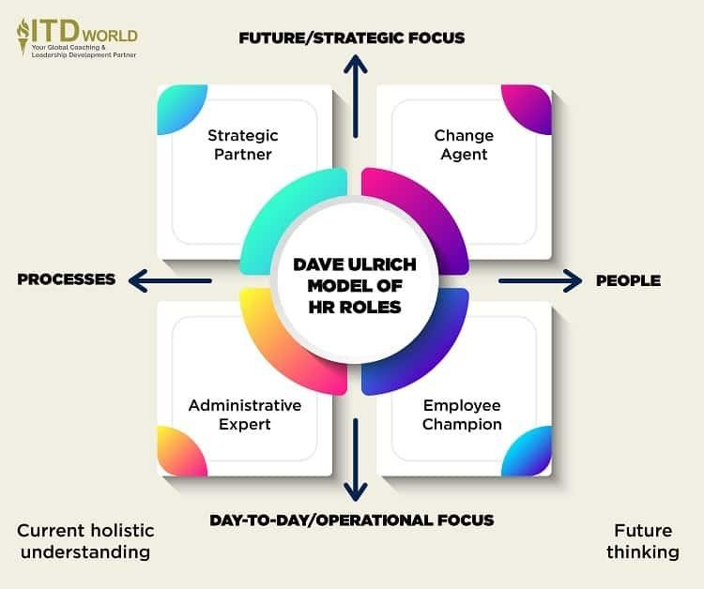
Role hr jako business partnera
Podle Ulricha v sobě tato role zahrnuje 4 role současně.
Strategický partner
spolupracuje s top managementem při tvorbě strategie
vytváří personální strategii
identifikuje klíčové talenty
rozumí problematice oboru a odvětví
zná podnikatelské prostředí a okolí podniku
vytváří a implementuje inovativní řešení v oblasti HR
Slezská univerzita

Slide 16
Role hr manažera jako business partnera
Podle Ulricha v sobě tato role zahrnuje 4 role současně.
Zprostředkovatel změny
iniciuje změny (např. v podnikové kultuře, struktuře…)
odpovídá za komunikaci změn dovnitř organizace
vytváří nástroje pro motivaci ke změnám
má schopnosti pro iniciování a prosazování změn
má výborné komunikační schopnosti
Slezská univerzita

Slide 17
Role hr jako business partnera
Podle Ulricha v sobě tato role zahrnuje 4 role současně.
Administrativní specialista
sleduje změny v oblasti pracovně právní legislativy, BOZP…
odpovídá za správnou implementaci předpisů
odpovídá za mzdovou agendu a organizaci sociálních programů (např. outplacement)
odpovídá za aktuální data o zaměstnancích v rámci organizace
orientuje se v oblasti personalistiky a personálních informačních systémů
Slezská univerzita

Slide 18
Role hr manažera jako business partnera
Podle Ulricha v sobě tato role zahrnuje 4 role současně.
Zastánce zaměstnanců
zastupuje zaměstnance a chrání jejich zájmy
komunikuje s nimi
spolupracuje s odbory
zná příslušné právní předpisy a interní dokumenty
má schopnost podílet se na kolektivním vyjednávání
Slezská univerzita

Slide 19
rozdíly mezi
HR business partner a HR specialista
silnější pozice v organizaci, jedna z klíčových
člen nejvyššího vedení
proaktivní strategický přístup
strategické aktivity vč. řízení změn, nastavení procesů, (re)design pracovních míst
vliv na optimalizaci struktury pracovních míst
klient jsou všichni stakeholders
zaměřuje se na plnění strategických cílů (fluktuace, produktivita, ziskovost)
kromě znalostí odborných také leadership, trendy v ekonomice, analytické myšlení
slabší pozice v rámci managementu
spíše pozice spolupracovníka vedení
operativní a reaktivní přístup
realizace jednotlivých personálních činností
vede jednotlivé procesy pro aktuálních potřeb podniku na definované pracovní pozice, doporučení pro přijetí na základě výsledků výběrového řízení
hlavními klienty jsou zaměstnanci
zaměřuje se na výkon jednotlivých personálních činností, včasné a přesné plnění stanovených úkolů
má vysoké odborné znalosti a komunikační dovednosti
Slezská univerzita

Slide 20
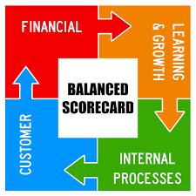
další modely zajištění personálních činností
Koncept HR Scorecard
navazuje na koncept Balance Scorecard (BSC) – opakuj z managementu ☺
je to nástroj strategického řízení, který se nezaměřuje jen na finanční cíle, ale…
jde po smyslu a celkové efektivitě zdrojů a výstupů
podobně i HRSC se zaměřuje na to, jak nejlépe integrovat lidské zdroje do celopodnikového systému
Kompetenční model
umožňuje převést podnikovou strategii do oblasti ŘLZ
popisuje všechny kompetence (kvalifikace, znalosti, zkušenosti, schopnosti, dovednosti a osobnostní charakteristiky) od úrovně celého podniku po jednotlivé hospodářské jednotky (kaskádování)
Slezská univerzita

Slide 21
role personalistů v implementaci modelu
Kompetence a dovednosti HR business partnera
Leadership a strategické myšlení
Efektivní komunikace s vedením i zaměstnanci
Podpora změnového řízení
Hodnocení přínosu modelu pro organizaci
Udržitelná forma ŘLZ
Slezská univerzita

Slide 22
výzvy při implementaci udržitelnosti
Odpor ke změnám v organizaci
Nedostatečné zdroje nebo podpora vedení
Nutnost sladění krátkodobých a dlouhodobých cílů
Vzdělávání zaměstnanců o ESG tématech
Role HR v překonávání těchto překážek
Slezská univerzita

Slide 23
příklady z praxe
Firmy úspěšně propojující udržitelnost a HR
Diverzitní programy a jejich výsledky
Implementace business partner modelu ve velkých organizacích
Inspirativní projekty na podporu firemní kultury
Slezská univerzita

Slide 24
budoucnost hr a udržitelnost
Digitalizace a data-driven HR
Význam hybridní práce pro udržitelnost
Trendy v budování firemní kultury
Jak HR přispívá k plnění globálních cílů (např. UN SDGs)
Role HR při adaptaci na měnící se trh práce
Slezská univerzita

Slide 25
shrnutí přednášky
Význam firemní kultury pro organizaci
Role HR v propojení udržitelnosti a firemní strategie
Jak model business partner ovlivňuje HR procesy
Příklady dobré praxe
Slezská univerzita

Slide 26
diskuze a otázky
Jaké hodnoty by měla firemní kultura zdůrazňovat?
Je model HR business partner univerzální?
Jak může HR podporovat udržitelnost ve firmě?
Slezská univerzita

Slide 27
Doporučená literatura
ARMSTRONG, M., 2020. Armstrong's Handbook of Human Resource Management Practice. London: Kogan Page Ltd. ISBN 9780749498276.
ARMSTRONG M. a S. TAYLOR, 2015. Řízení lidských zdrojů. Praha: Grada. ISBN 978-80-247-5258-7.
CRAWSHAW, J., BUDHWAR, P. a DAVIS, A., 2020. Human Resource Management. 3rd edition. SAGE Publications Ltd., London. ISBN 978-1-5264 9900-4.
DESSLER, G. Human Resource Management. 2024. London: Pearson Education Limited. 17th edition. ISBN-978-1-292-44987-6.
DICKMANN, M., BREWSTER, C. a SPARROW, P., 2016. International Human Resource Management. Contemporary Human Resource Issues in Europe. 2016. New York: Routledge. 3rd edition. ISBN 978-1-138-77603-6.
HORVÁTH, P., BLÁHA, J. a ČOPÍKOVÁ, A. 2016. Řízení lidských zdrojů. Nové trendy. Praha: Management Press, ISBN 978-807261-430-1.
URBANCOVÁ, H. a VRABCOVÁ, P. 2023. Strategický management lidských zdrojů: moderní trendy v HR. Praha: Grada. ISBN 978-80-271-683-9.
Distanční studijní opora Řízení lidských zdrojů.
Internetové zdroje – specializované weby zaměřené na personální práci, odborná diskuzní fóra, vzhledem ke značnému množství změn i zprávy z denního tisku.
Slezská univerzita

Slide 28
Děkujeme za pozornost
www.slu.cz/opf/cz

